Slide 1
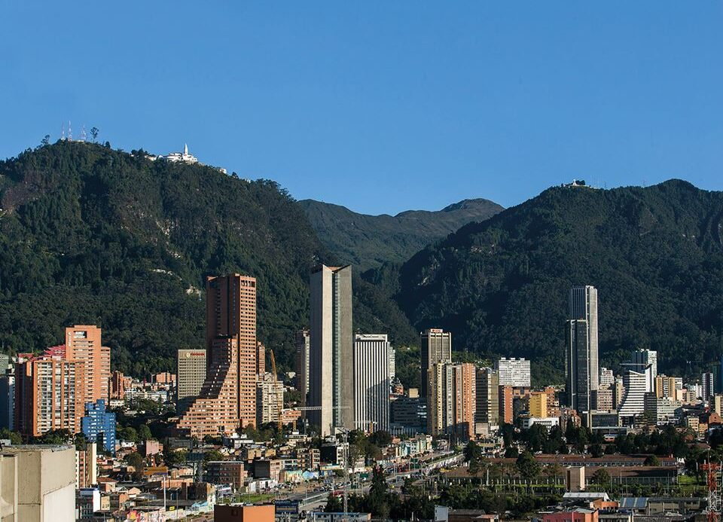

SECRETARÍA JURÍDICA DISTRITAL
DIRECCIÓN DISTRITAL
POLÍTICA JURIDICA

Slide 2




CO21/962806
01
03
CONTENIDO
Decreto
02
Anexos
Política

Slide 3

POLÍTICA GOBERNANZA REGULATORIA
CO21/962806
ANTECEDENTES NORMATIVOS
Decreto 430/2018
Decreto 807 2019
Política de Mejora y Racionalización Normativa
Política de Gestión y Desempeño
Acuerdo 761/20
Acuerdo 846/21
Meta 500: Política Distrital de gobernanza regulatoria
Lineamientos de gobernanza regulatoria

Slide 4
POLÍTICA GOBERNANZA REGULATORIA
CO21/962806
Contenido General
Disposiciones generales
CICLO DE GOBERNANZA
Implementación, Seguimiento y evaluación
Implementación, seguimiento y evaluación
Buenas prácticas para la gobernanza regulatoria

Slide 5
POLÍTICA GOBERNANZA REGULATORIA
Unificar los lineamientos generales para la producción normativa, que faciliten la labor de sus participantes y la coordinación entre las entidades.
Fortalecer y desarrollar los procesos para la implementación de la agenda regulatoria, la planificación normativa y la participación ciudadana en la elaboración de iniciativas, políticas, programas, propuestas de regulación y normativa en el Distrito Capital.
Mejorar el procedimiento para el diseño de la regulación, la creación de nuevas normas y la calidad del acervo normativo existente.
Consolidar el inventario normativo e implementar los procesos de evaluación de las normas en las entidades y organismos distritales y procurar su depuración, racionalización o modificación, de conformidad con los lineamientos que imparta la Secretaría Jurídica Distrital.
Promover la incorporación progresiva de tecnologías de información y comunicación entre los trámites y servicios.
CO21/962806
Promover el uso de herramientas y técnicas jurídicas, acciones de mejora normativa y buenas prácticas regulatorias, con el fin de lograr que las normas expedidas en el Distrito Capital resulten eficaces, eficientes, transparentes, coherentes y simples, atendiendo a un procedimiento estandarizado de alta calidad que promueva la seguridad jurídica.

Slide 6
CICLO DE GOBERNANZA REGULATORIA
CO21/962806
CO21/962806
Revisión de calidad
Publicación de los actos administrativos
Consulta de los Proyectos de actos administrativo
Evaluación
Diseño de la regulación
Planeación

Slide 7


La planeación normativa en la gestión jurídica permite a los diferentes organismos y entidades distritales facilitar el desarrollo de los proyectos, planes y programas previstos para el desarrollo interno.
CO21/962806
CO21/962806
Agenda Regulatoria
Agenda
Preliminar
Participación
Agenda definitiva
ENTIDADES Y ORGANISMOS DISTRITALES
Publicación de la agenda definitiva
Remisión a la SJD *
* Modificaciones*
Preparar los insumos
Publicación
Comentarios y opiniones
de las personas interesadas
Interlocución con la ciudadanía
La agenda se construye para el año siguiente
Consulta con la ciudadanía

Slide 8
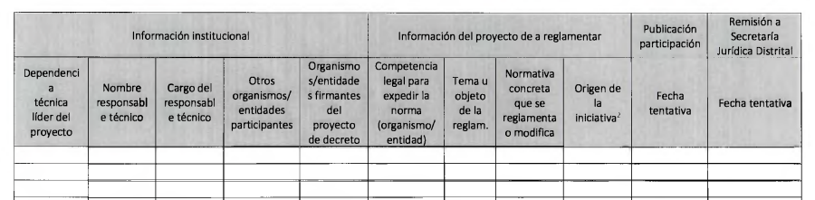
AGENDA REGULATORIA
CO21/962806

Slide 9

El Diseño de la regulación implica la formulación, elaboración y evaluación de las alternativas para la solución de los eventos o problemas identificados que requieren intervención de las entidades y organismos distritales, con el fin de establecer si la solución más eficiente corresponderá a una producción normativa o a otro tipo de intervención.
CO21/962806
CO21/962806
AIN
PREPARACIÓN
Analizar el costo- beneficio de la regulación
Preparación y elaboración del PAA

Slide 10
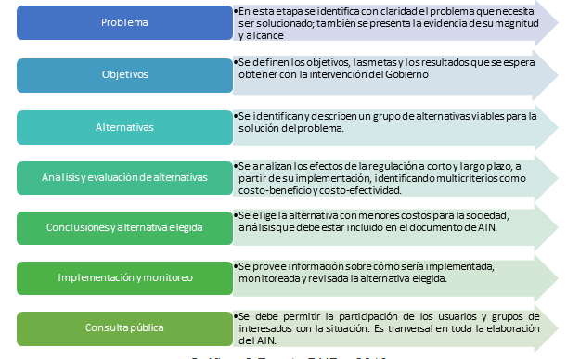
GUIA METODOLOGICA PARA LA ELABORACIÓN DE ANÁLISIS DE IMPACTO NORMATIVO (AIN)
CO21/962806
CO21/962806
ENTIDADES Y ORGANISMOS DISTRITALES
Fuente DNP - 2019

Slide 11
PREPARACIÓN Y ELABORACIÓN DEL PAA Y/0 ESPECÍFICO DE REGULACIÓN
CO21/962806
CO21/962806
Disposiciones legales y constitucionales
Antecedentes - oportunidad y conveniencia
Finalidad de la norma
Otras normas que regulan el tema
Decisiones judiciales
Destinatarios del AA
Autodiagnóstico
Memoria justifica /Exposición de motivos
Manual de técnica normativa
Fuente DNP - 2019

Slide 12

Consulta pública de los proyectos de Actos Administrativos y/o específicos de regulación
Planeación
Diseño de estrategia para el ejercicio de consulta pública
Identificar el grupo de actores que serán consultados
Desarrollo del Ejercicio
Desarrollar el erjecicio en la plataforma LEGALBOG como herramienta principal de la etapa de consulta pública
Poner a disposición de los ciudadanos alternativas adicionales, solo para obtención de propuestas
Análisis de Resultados y Respuestas
Recolectar los comentarios, preguntas y sugerencias para documentar el proceso y hacer ejercicio de retroalimentación.
CO21/962806
CO21/962806
Legal Bog Participa
Consultas o audiencias públicas
Matríz de observaciones
Previo a la remisión
Respuesta a la ciudadanía
Convenocatoria

Slide 13

CO21/962806
CO21/962806
Revisión técnica, jurídica y presupuestal
Legalidad
Revisión de Calidad Normativa
Coordinación interna
Articulación sectorial, intersectorial
Con el fin de prevenir el daño antijurídico, los organismos y entidades distritales deberán analizar si el acto administrativo de carácter general puede presentar riesgo de litigiosidad y adoptar los correctivos necesarios para evitar litigios.
Proyecto de acuerdos /anteproyecto
Decreto 438 de 2019
Otros - Convenios
Decreto Distrital
140 de 2022
ENTIDADES Y ORGANISMOS DISTRITALES
* Involucra firma de la Alcaldesa - Dirección Distrital de Doctrina y Asuntos normativos

Slide 14


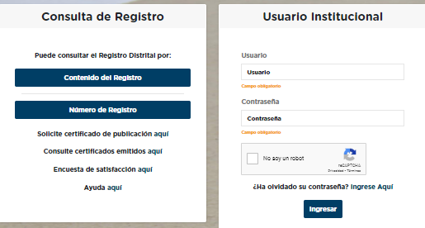
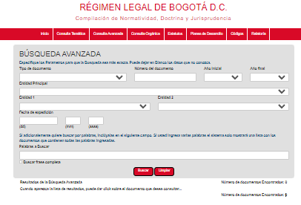
Públicidad, transparencia – Ley 1437 de 2011
CO21/962806
CO21/962806
REGISTRO DISTRITAL
ENTIDADES Y ORGANISMOS DISTRITALES
Página de la entidad

Slide 15

Revisión cuando tengan entre 3 y 5 años de vigencia, con el fin de evaluar los resultados de la implementación de la norma, sin perjuicio que sea necesario adelantarla en otro periodo a petición ciudadana o por otras entidades distritales
CO21/962806
CO21/962806
Racionalización
Evaluación expost
Depuración
Compilación
ENTIDADES Y ORGANISMOS DISTRITALES
Derogatoria expresa.
Actos o documentos administrativos únicos.
Dar aplicación a los criterios para solucionar las antinomias
Obsolescencia,
Contravención de forma evidente el régimen constitucional vigente, duplicidad normativa,
Reproducción de normas que han sido declaradas inexequibles, nulas o que actualmente se encuentran suspendidas,
Cumplimiento o agotamiento del objeto – cesación de efectos jurídicos,
Vigencia temporal – cumplimiento de un término de vigencia transitorio o de una condición resolutoria y
Decaimiento
Agrupar o recopilar en un solo texto, disposiciones jurídicas sobre un tema específico, sin variar en nada su naturaleza y contenido normativo
Verificar y corroborar con resultados estadísticos si se cumplió con los objetivos para los cuales fue diseñada.
Estimar el impacto de sus efectos y si continúan generando el alcance deseado en el marco de las condiciones sociales, económicas y ambientales actuales.
Guía de compilación de decretos SJD*
*Trámites
Guía Metodológica - DNP
Ministerio de Justicia

Slide 16
Excepciones en el ejercicio de la aplicación del Ciclo de gobernanza regulatorio
CO21/962806
CO21/962806
Actos administrativos de carácter particular.
Decretos compilatorios y aquellos a través de los cuales se corrigen yerros o se efectúan enmiendas.
Modificaciones de las estructuras organizacionales y planta de personal del Distrito Capital.
Los Decretos con fuerza de Acuerdo.
Los actos expedidos por mandato de leyes, acuerdos u órdenes judiciales.
Actos de reglamentación de trámites y servicios.
Los actos administrativos de conformación de juntas, consejos directivos, instancias, o de asignación o delegación de funciones, por parte del/la alcalde/sa mayor.
Los actos administrativos que no tengan la naturaleza de proyectos específicos de regulación.
Cuando se trate de procedimientos militares o de policía que por su naturaleza requieran decisiones de aplicación inmediata, para evitar o remediar perturbaciones de orden público en los aspectos de defensa nacional, seguridad, tranquilidad, salubridad, y circulación de personas y cosas, de conformidad con lo previsto en el inciso 2° artículo 2° de la Ley 1437 de 2011.
Actos administrativos relativos a calamidad pública o urgencia en materias de salud, ambientales, orden público, sanitarios o seguridad.
Los actos administrativos de carácter presupuestal de que tratan los artículos 63 y 64 del Decreto Distrital 714 de 1996.
Cuando sobre la información recaiga reserva o clasificación legal, de conformidad con la Constitución y las disposiciones contenidas en las leyes 1712 de 2014 y 1755 de 2015.
En los demás casos que la ley exprese como excepciones.

Slide 17
Implementación, seguimiento y evaluación
CO21/962806
CO21/962806
Emitirá las directivas necesarias para dar cumplimiento a la Política de Gobernanza Regulatoria
Realizará las actualizaciones y adiciones que se consideren pertinentes y elaborará los instrumentos requeridos para la implementación de la Política.
Realizará el seguimiento.
La Secretaría Jurídica Distrital
Implementarán la política
Adoptarán el plan de acción
Las entidades y organismos Distritales
Instancias de coordinación jurídica
Instancias de consulta y asesoría para los diferentes temas que componen la mejora normativa.

Slide 18
ADOPCIÓN DE BUENAS PRACTICAS
Se entiende por buenas prácticas regulatorias las acciones, actividades, metodología e instrumentos desarrollados en cada uno de las fases del ciclo de gobernanza y que sean susceptibles de ser replicadas por las entidades y organismos distritales.
CO21/962806
CO21/962806
Técnica Normativa
Normograma
Gestión del conocimiento
ENTIDADES Y ORGANISMOS DISTRITALES
Articulación Nacional
Adopción Buenas prácticas

Slide 19
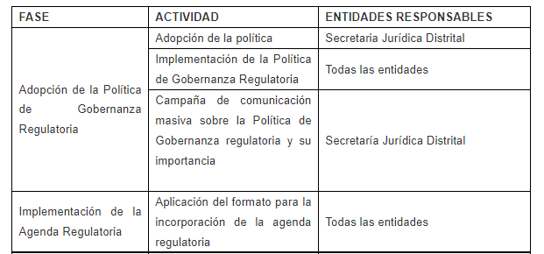
PLAN DE ACCIÓN
Las entidades y organismos distritales serán responsables de la implementación del plan de acción. La Secretaría Jurídica Distrital realizará los procesos de articulación y coordinación con las entidades y organismos distritales para la aplicación del ciclo de gobernanza regulatoria, las buenas prácticas regulatorias y los procedimientos específicos en la producción normativa.
CO21/962806
CO21/962806
ENTIDADES Y ORGANISMOS DISTRITALES

Slide 20
IMPLEMENTACIÓN DE LA PGR EN EL DISTRITO CAPITAL
CO21/962806
CO21/962806
ENTIDADES Y ORGANISMOS DISTRITALES

Slide 21
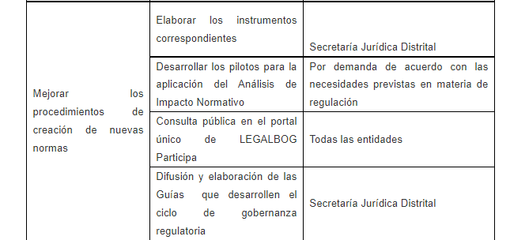
CO21/962806
CO21/962806
ENTIDADES Y ORGANISMOS DISTRITALES
Por parte de la Secretaría Jurídica Distrital

Slide 22
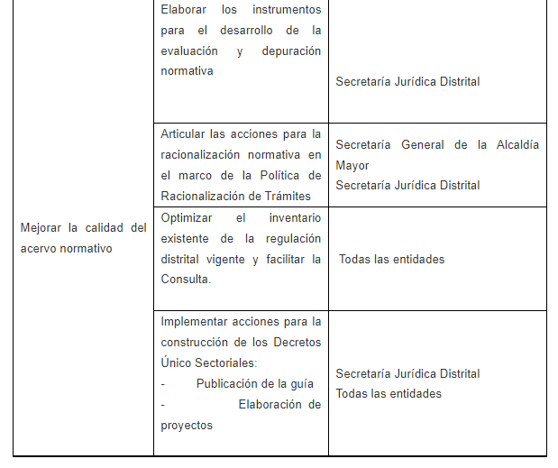
CO21/962806
CO21/962806
ENTIDADES Y ORGANISMOS DISTRITALES

Slide 23
GRACIAS

